Slide 1

الضرب مع الحمل

Slide 2

هيا بنا نتعرف إلى ضرب عدد من منزلتين
بعدد من منزلة احدة

Slide 3

لأحسب 24×3 أقوم بالخطوات الآتية
الخطوة الأولى:
أمثل العبارة 24×3
3 مجموعات في كل منها 24
الخطوة الثانية:
ثم أضرب الأحاد بالعدد3
3×4=12واحدة >9
أبادل10واحدات ب 1عشرة

Slide 4

الخطوة الثالثة :
أضرب العشرات بالعدد 3
3×2=6 عشرات
أجمع العشرة الزائدة6+1=7
2واحدات +7عشرات = 72

Slide 5
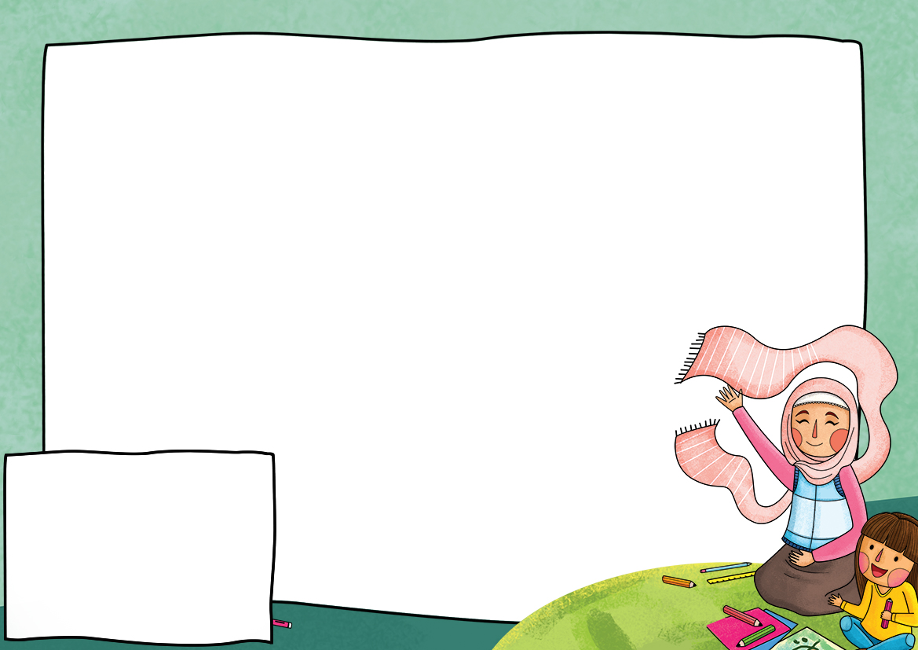
خطوات حساب ناتج 24×3
الخطوة الأولى:
اكتب24×3 في جدول المنازل .

Slide 6
1
الخطوة الثانية:
أضرب الأحاد 3×4=12
احمل 1 إلى مرتبة العشرات .
>9
12
1

Slide 7
1
الخطوة الثالثة:
أضرب العشرات 3×2=6
وأجمع العشرة الزائدة 6+1=7
7
2
فيكون ناتج 24×3= 72

Slide 8
سجل العملية قي الجدول واحسب ناتج الضرب:
تحقق
3
9
6
96
×5
5
4
8
0
480
96×5=.........

Slide 9
وفي الختام
آمل أن تكونو قد استفدتم من هذا الدرس يا طلابي الأعزاء
ولا ننسى ان ننفذ الواجب المنزلي بمساعدة الأهل
الى اللقاء في درس آخر
ودمتم في أمان الله

